Slide 1













































Langchain实践
20:00开始

Slide 2




langchain 的核心是 langchain-core 和 langchain
如果用到一些社区功能，还要加上 langchain-community，搭建 Agent 用的是 langgraph

Slide 3
LangChain 通常被用作「粘合剂」，将构建 LLM 应用所需的各个模块连接在一起。
把大模型和常见的功能包一层，用起来更方便

Slide 4
大模型调用的常见方式

Slide 5
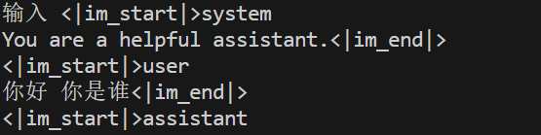











<|im_start|>system
You are a helpful assistant.<|im_end|>
<|im_start|>user
你好 你是谁<|im_end|>
<|im_start|>assistant
现在用的大模型
指令大模型
字符串->id list

Slide 6














Slide 7
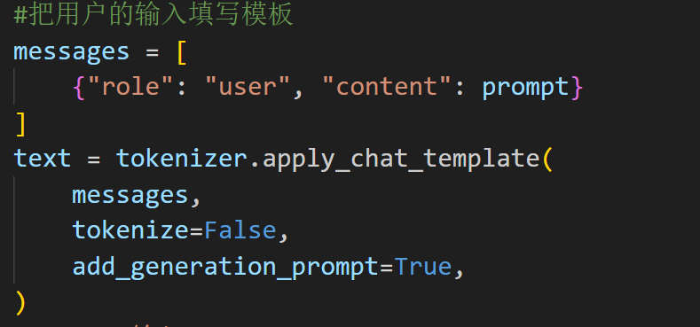
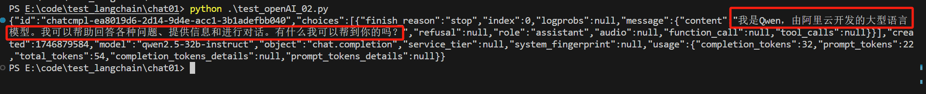
OpenAI标准接口会执行这个
对输入进行包装，转换
对输出也进行了一次封装

Slide 8






















Slide 9
AIMessage：大模型回答的
SystemMessage:大模型的额人设
HumanMessage：用户问的问题

Slide 10
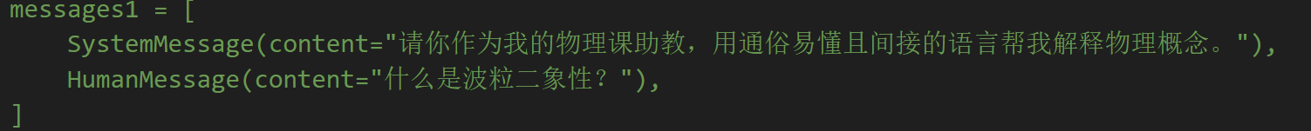
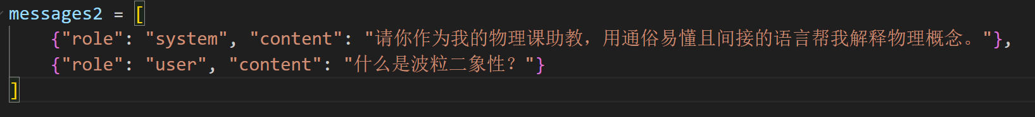
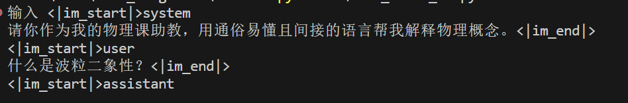
openAI和langchain都自动把这一层给做了

Slide 11

























Batch
对GPU的利用率高
减少内存到显存的搬运次数
集装箱

Slide 12
langchain
用户友好
机器友好

Slide 13
llm.invoke 默认是HumanMessage

Slide 14

















Slide 15
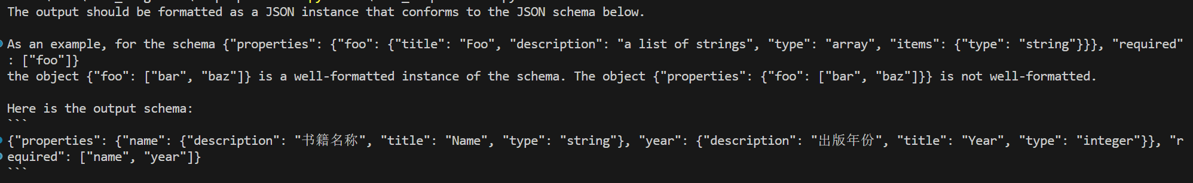

Slide 16
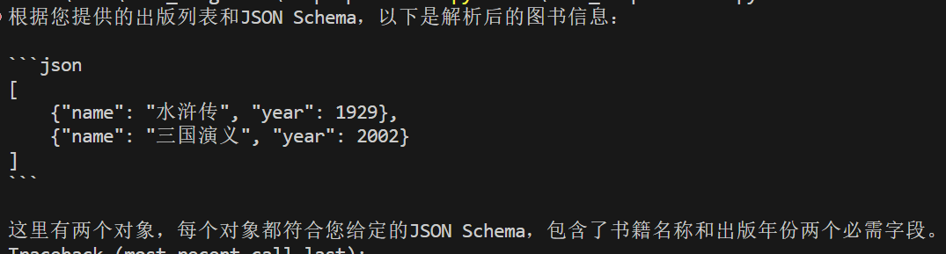
llm用来兜底,输出无法转成json，利用大模型修改输出（跟用户的输入没有关系），一般来说修改3次

Slide 17
输入
Function call
Langchain的function call
输入的时候+提示词
输出的时候+结构化解析
llm
工具列表
各个工具的输出
进行拼接
llm
最终结果

Slide 18
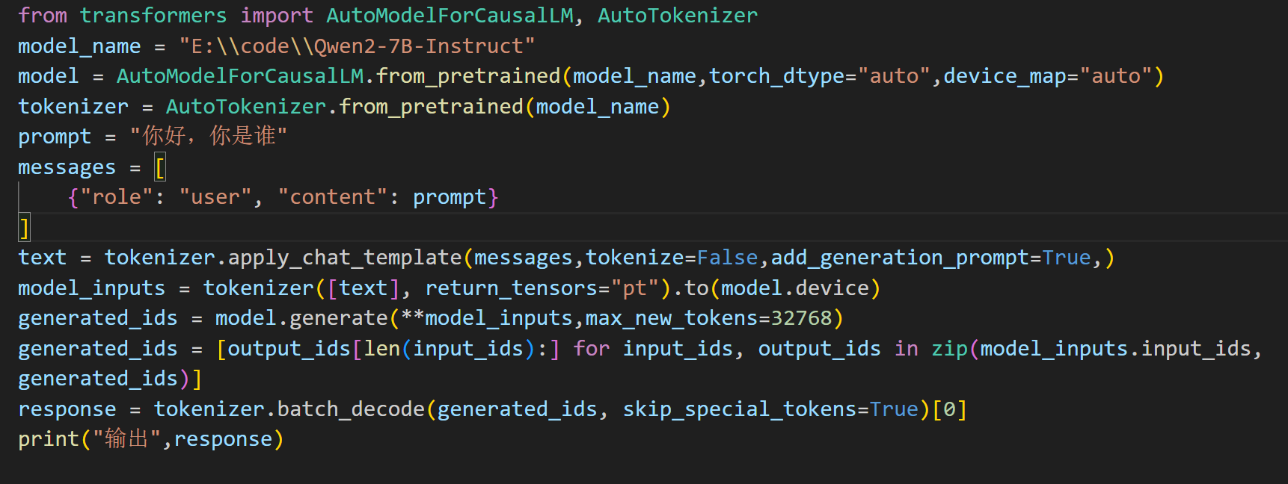
本地部署
1.直接启动（原生加载）
首页 · 魔搭社区

Slide 19
本地部署
2.直接启动（Vllm调用）

Slide 20
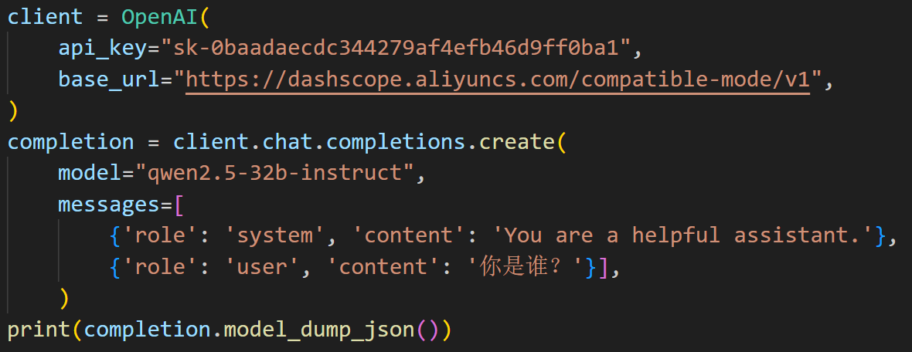
远程访问
OpenAI标准接口

Slide 21
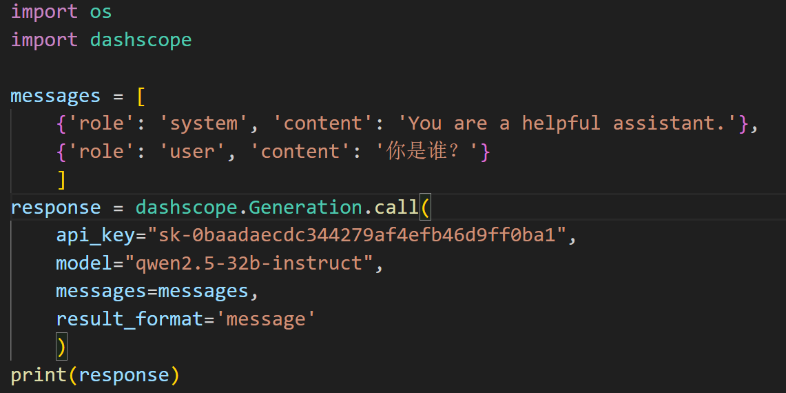
远程访问
Request请求接口

Slide 22
存在问题：
1.输入的封装，各类角色，需要人写，容易错，非标准化
2.输出的封装，json格式这些都需要自己处理

Slide 23
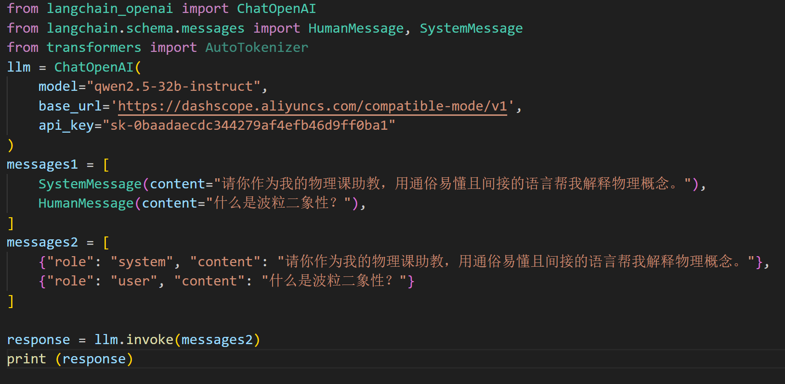
LangChain封装

Slide 24
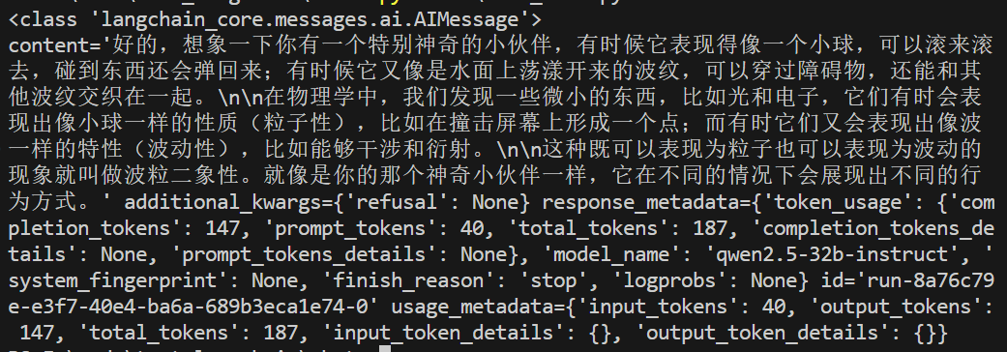
结果的高度封装

Slide 25






















Slide 26
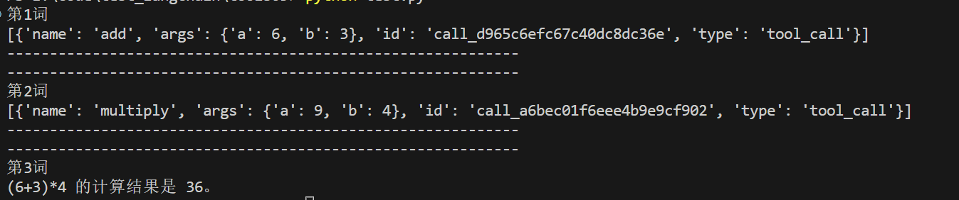

Slide 27
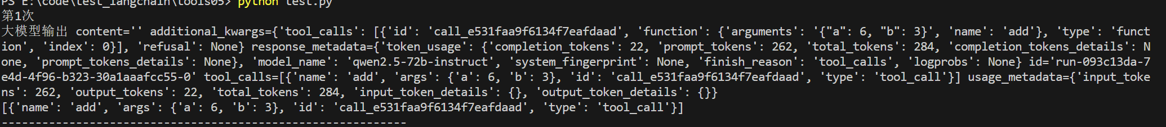

Slide 28
































前提是大模型足够强

Slide 29
















大模型输出tool
函数 add，参数6,3
函数 add，参数6,3，执行结果为9
把工具的输出用自然语言描述出来

Slide 30












(6+3)*4是多少 6+3的结果是9

Slide 31
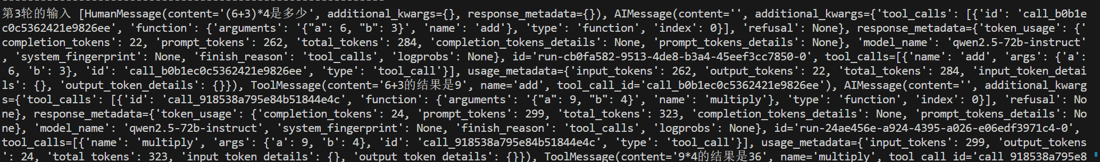

Slide 32




以牺牲效率
换取通用性
（6+3）*4等于多少，有工具 add 和 multipy，。。。。。每次调用一个工具，请回答问题，

Slide 33
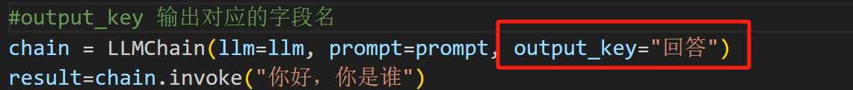
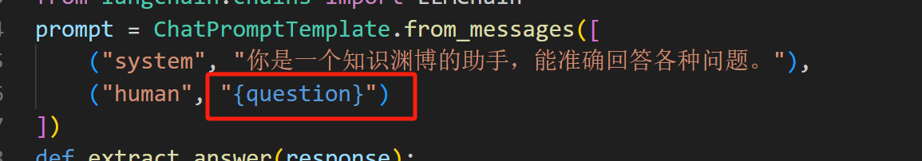

Slide 35

















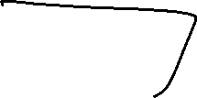




Slide 36


















为什么会有langchain
它解决的核心问题是什么？

Slide 37





































大模型

Slide 38











Slide 39




















英语考试
阅读理解
公司的规章制度.doc
10w字
阿里巴巴奉行996，必须按时上班。。。。。。阿里巴巴职级晋升规则。。。。。 阿里巴巴几点上班
检索数据增强
RAG
Retrieve检索
A augment 增强
G generate生成
Chunk1：阿里巴巴奉行996，
Chunk2：必须按时上班

Slide 40
正常切分
200字
1~200
201~400
401~600.
改进方法
1~200
180~380
360~560
540~740

Slide 41

























字符串匹配
过硬，容易丢信息
向量匹配方法

Slide 42




















































Slide 43
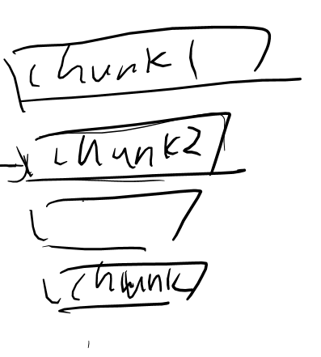































Slide 44


















Slide 45
























Slide 46
SLECT c.com_name AS 股票名称, ((s.close - s.open) / s.open) * 100 AS 涨幅百分比 FROM stock_daily AS s JOIN stock_company AS c ON s.ts_code = c.ts_code WHERE s.trade_date = '20240105' order by 涨幅百分比 DESC LIMIT 1

